Slide 1
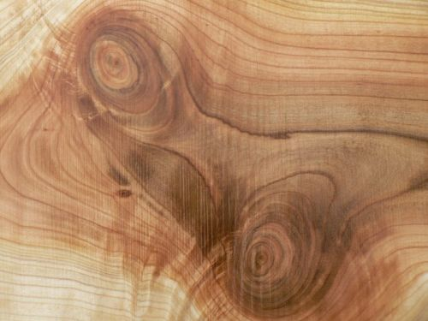
Základné technické materiály
DREVO

Slide 2
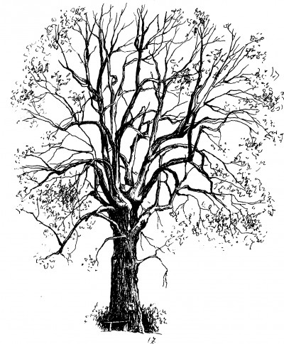
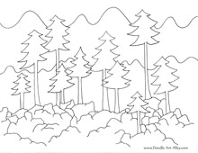
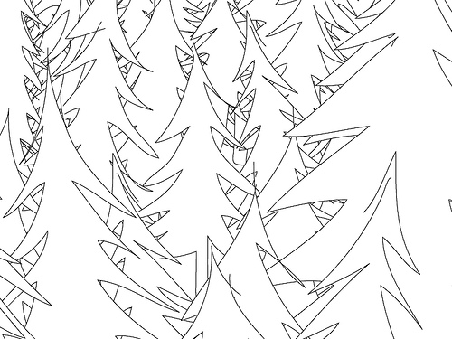
Drevo je jednou zo základných látok, ktoré sa využívajú v technike. Je to pevná prírodná látka zo stromov a krov.
Les je spoločenstvo rastlín (hlavne stromov) a živočíchov. Je to hlavný zdroj dreva.
Strom je rastlina s drevnatou stonkou – kmeňom, korunou a ....................... koreňmi.

Slide 3
Delenie drevín
Základné delenie:
ihličnaté (smrek, borovica, jedľa, smrekovec)
listnaté (buk, hrab, topoľ, lipa)
Podľa tvrdosti:
mäkké (smrek, borovica)
tvrdé (buk, dub)
veľmi tvrdé (agát, eben)

Slide 4
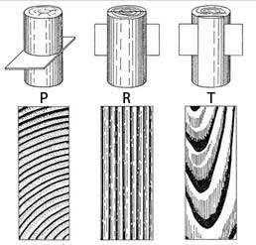
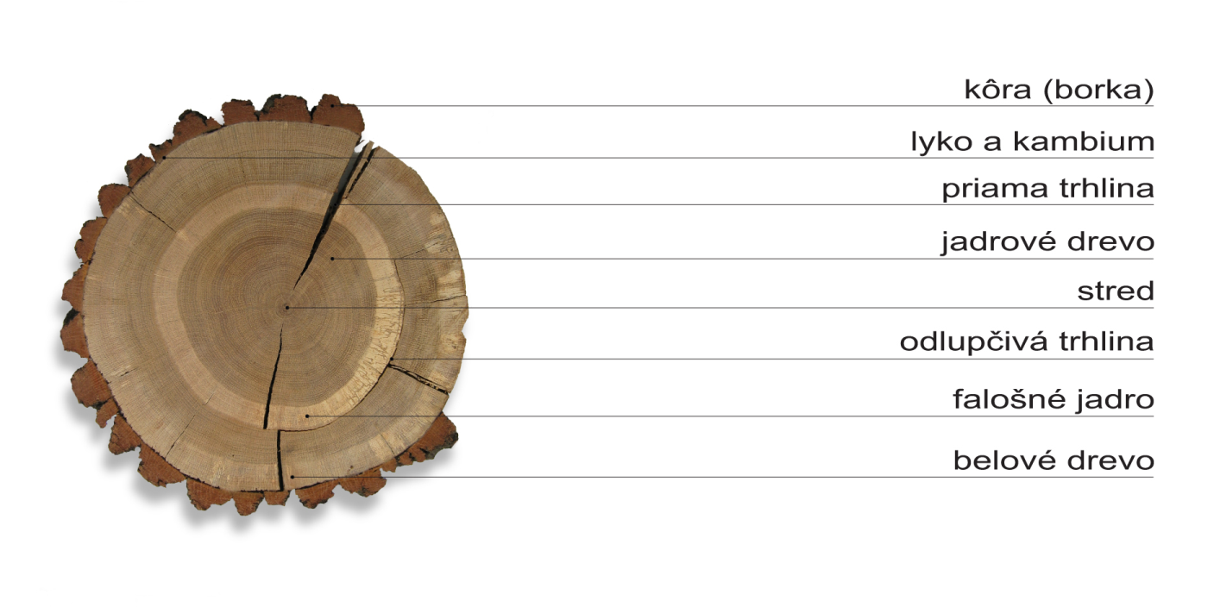
Makroskopická stavba dreva
Takto sa označuje zloženie dreva, ktoré môžeme pozorovať zmyslami (zrak a hmat).
Štruktúru dreva skúmame v 3 základných rezoch: P – priečny, R – stredový a T – dotyčnicový.

Slide 5
Drevá jednotlivých stromov sa od seba odlišujú svojimi vlastnosťami. Delíme ich na fyzikálne a mechanické
Fyzikálne vlastnosti dreva
Sú to:
farba
lesk
kresba dreva
vôňa
vlhkosť
hustota

Slide 6
Mechanické vlastnosti dreva
Sú to:
tvrdosť – je schopnosť dreva klásť odpor proti vnikaniu iných telies
pružnosť – je schopnosť vrátiť sa so pôvodného stavu po deformácii
štiepateľnosť – je schopnosť deliť sa na časti pod vplyvom vonkajšej sily
pevnosť – je schopnosť odolávať vonkajším silám

Slide 7
Poznávanie niektorých vlastností dreva
Drevo ako technický materiál má veľa výhod ale aj nevýhod:
výhody: malá hustota, pomerne veľká pevnosť, ľahká opracovateľnosť, jednoduchá povrchová úprava apod.
nevýhody: rôznorodá pevnosť, zmena rozmerov, rozklad (hniloba) apod.
Skúšky vlastností dreva:
porovnávanie hustoty dreva
zisťovanie vlhkosti dreva

Slide 8
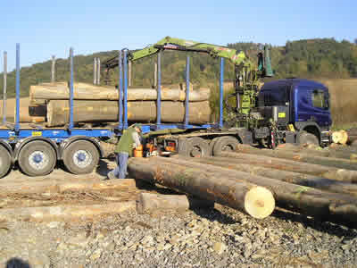
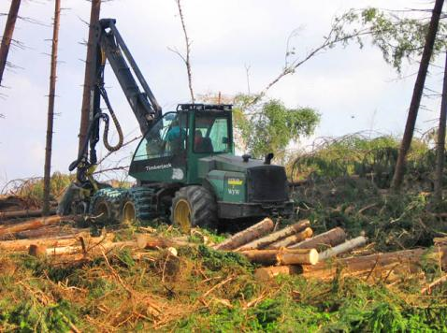
Spracovanie dreva
Po dosiahnutí požadovanej zrelosti vybraných stromov (u ihličnatých stromov je to 80 – 100 rokov a u listnatých 100 – 150 rokov) nastáva čas ich ťažby. Po zrezaní stromov sa z nich odstránia konáre a rôznymi spôsobmi sa premiestňujú k lesným cestám. Odtiaľ sa rozvážajú do skladov, alebo priamo na píly.

Slide 9
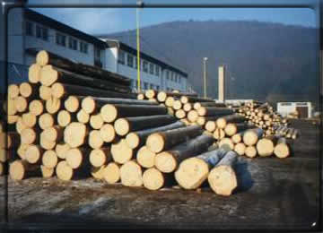
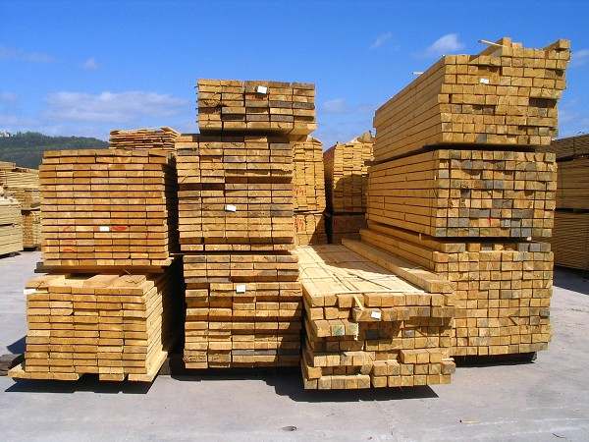
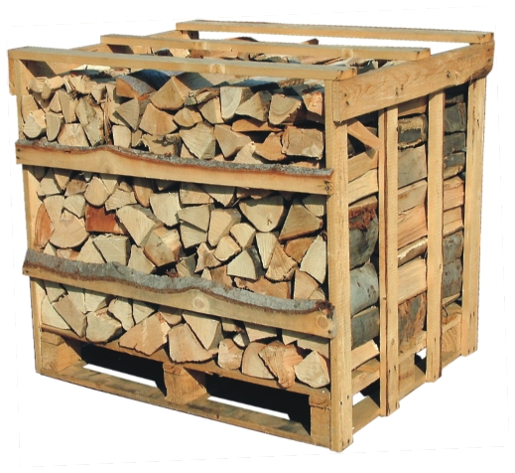
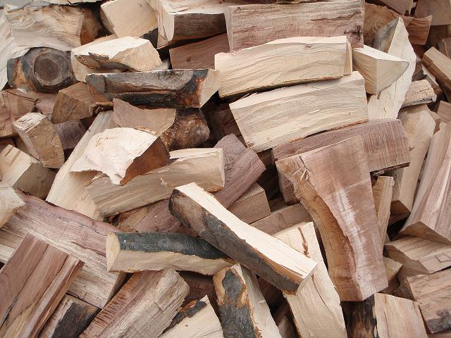
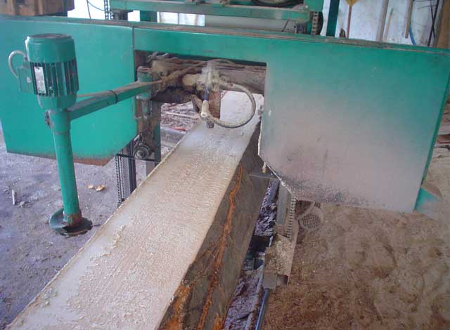
Tam sa spracujú na rezivo, alebo upravia na palivové drevo.

Slide 10
Druhy reziva
A – fošne (hrúbka 40 až 100 mm) | doskové
B – dosky (hrúbka 13 až 35 mm)
C – trámy (rozmer napr. 200 x 260 mm) | polohranené
D – hranoly (rozmer napr. 60 x 100 mm) | hranené
E – laty (rozmer napr. 30 x 100 mm) | drobné
F – lišty (rozmer napr. 10 x 50 mm)

Slide 11
A – fošňa
B – doska
C – trám
D – hranol
E – lata
F - lišta

Slide 12
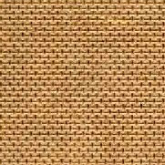
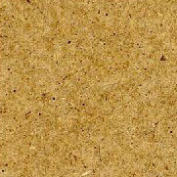
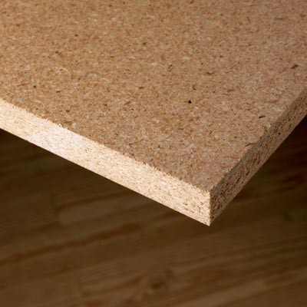
Aglomerované dosky
Pri spracúvaní a obrábaní dreva vzniká odpad – piliny, triesky, hobliny, kúsky dreva a pod. V rámci šetrenia drevom sa tento odpad využíva na výrobu tzv. aglomerovaných dosák, ktoré vďaka nižšej cene často nahrádzajú klasické rezivo.
Najznámejšie sú:
sololit
hobra

Slide 13
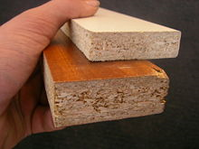
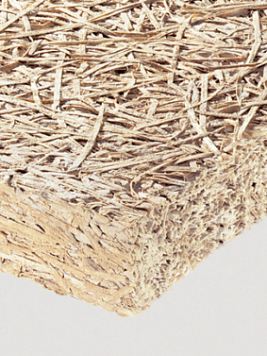
drevotrieska
4. heraklit a rôzne iné

Slide 14
Poznámky
Drevo je jedným zo základných technických materiálov. Je to pevná prírodná látka zo stromov a krov.
Makroskopická stavba je zloženie dreva, ktoré môžeme pozorovať zmyslami.
Fyzikálne vlastnosti dreva: farba, lesk, vlhkosť, vôňa, kresba a hustota.
Mechanické vlastnosti: pevnosť, tvrdosť, pružnosť a štiepateľnosť.
výhody dreva: malá hustota, pomerne veľká pevnosť, ľahká opracovateľnosť, jednoduchá povrchová úprava a pod.
nevýhody: rôznorodá pevnosť, zmena rozmerov, rozklad (hniloba) apod.
Drevo sa po vyťažení spracováva na rezivo, alebo palivo.
Druhy reziva: (pozri vyššie)
Druhy aglomerovaných dosiek: sololit, hobra, drevotrieska...

Slide 15
ďakujem za pozornosť

